Slide 1

基于区分类别能力的高性能特征选择方法
A Category Resolve Power-Based Feature Selection Method

Slide 2
文本自动分类是信息检索与数据挖掘领域的研究热点与核心技术
文本分类是根据文档内容将文档归入一个或多个预先定义的类别
文本自动分类的主要困难之一是特征空间的维数很高
特征选择

Slide 3
文本分类是分类问题的一种,而特征选择是根据某种准则从原始特征中选择最有区分类别能力的特征,
一个文档可以看成是由多个词条组成，如果一个词条t 在文档中出现与否对该文档分类没有丝毫影响,那么该词条t 对文本分类没有意义,可以把它从特征空间中除去,这时,它的特征选择函数的函数值应该是最小的;相反地,如果一个文档的分类完全取决于一个词条t 出现与否,那么,它的特征选择函数的函数值应该是最大的.

Slide 4
特征选择函数是特征(词条)到实数的一个映射.实际应用中，对训练集中每一个词条计算它的特征选择函数值，移除函数值小于阈值的词条。
现有的特征选择函数主要有文档频率(document frequency,简称DF)、信息增益(information gain,简称IG)、互信息(mutual information,简称MI)等等.

Slide 5
常用特征选择方法
文档频率DF document frequency
信息增益IG information gain
互信息MI mutual information
CTD categorical descriptor term
SCIW strong class information words
…

Slide 6
文档频率
词条的文档频率(document frequency)是指在语料中出现该词条的文档的数目.只有当某词条在较多的文档中出现时才被保留下来.DF 值低于某个阈值的词条是低频词,将这样的词条从原始特征空间中移除,不但能够降低特征空间的维数,而且还有可能提高分类的精度.
DF 是一种最简单的词约简技术,由于具有相对于语料规模的线性复杂度,所以,它容易被用于大规模的语料特征选择中.

Slide 7
信息增益
通过一个词条在一篇文章中出现与否来计算对类别的信息增益.
设为 目标空间中的类别的集合,那么,词条t 对类别的信息增益为
m
{c_{i}}_{i=1}

Slide 8


互信息
互信息广泛应用于统计语言模型,对于类别c 和词条t,它们之间的互信息定义为
将互信息应用于多个类别,有两种常用的方法:设 为目标空间的类的集合,则
m
{c_{i}}_{i=1}

Slide 9
IG 是最有效的特征选择方法之一,DF 的效果稍差,但和IG 基本相似,而MI 相对较差
DF,IG 的出色表现说明,高频词汇确实对文本分类有益,而MI 性能差的原因是其特征选择倾向于罕见词.
CTD & SCIW & 类别特征域 <-利用类别信息的特征选择算法能够得到较好的效果.

Slide 10
通过实验发现,能使特征选择得到好的效果的影响因素有:使用高频词和利用类别信息.
然而,这个结论均来自于实验分析,即都是基于经验的方法得到的,并未进行定性的分析.

Slide 11
区分类别的能力
特征选择是根据某种准则从原始特征中选择部分最有区分类别能力的特征.所谓特征的区分类别的能力,直观上说,是通过一个特征在文档中出现与否来判定该文档的类别属性的能力.

Slide 12
t 表示一个词条在文档中出现;
t 表示一个词条在文档中不出现,T={t, t };
c_{i} 表示一个类别;
C= 表示类别的集合;
类别分布p(C)=(p(c1),p(c2),…,p(cm)),p表示概率;
用f(C,t)表示t 区分类别C 的能力,即f 表示特征选择函数.
m
{c_{i}}_{i=1}

Slide 13
基本约束条件
f(C,t)表示t 区分类别C 的能力,若将C 和T 看作两个离散的随机变量,如果T 对C 的值没有产生影响,那么,通常认为它们是独立的;反之亦然.由此,f(C,t)应该满足如下基本约束条件(term-category constrains,简称TCC):
(1) 如果T 和C 独立,当且仅当t 的类别区分能力最小,即f(C,t)的值最小(通常为0);
(2) 如果C 的值完全取决于T,当且仅当t 的区分类别能力最大,即f(C,t)的值最大.

Slide 14
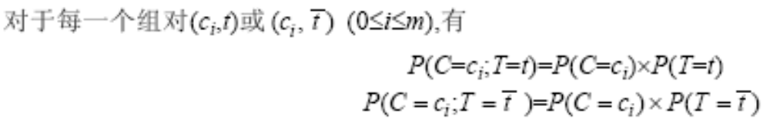
类别区分能力的两个极端情况
离散随机变量C 和T 相互独立,当且仅当它们满足如下公式:
将T 与C 看成随机变量,由基本约束条件TCC 可以得到类别区分能力的两个极端情况的定义.

Slide 15
m
{c_{i}}_{i=1}
定义1. T＝{t, t },C= 表示类别的集合,如果离散随机变量C 和T 相互独立,则称t 的区分类别能力最小,记为0.
性质1. p(ci)=p(ci|t)=p(ci |t)(0≤i≤m) 当且仅当t 的类别区分能力为0(离散随机变量C 和T 相互独立).

Slide 16
定义2. 如果C 的值完全取决于T,t 的类别区分能力最大,那么f(C,t)的值最大.
性质2. 对于两类问题,即C= , p(ci|t)=0且p(ci|t)=1,或p(ci|t)=1且p(ci|t) = 0 (0≤i≤2)当且仅当离散随机变量C 由T 决定,t 的区分类别能力最大.
m
{c_{i}}_{i=1}

Slide 17
从区分类别能力的两个极端情况可以发现: t 的区分类别能力可以通过文档的类别分布p(C)=(p(c1),p(c2),…,p(cm)),与文档在t 出现与否的类别分布p(C|t)=(p(c1|t),p(c2|t),…,p(cm|t)), p(C|t)=(p(c1|t),p(c2|t),...,p(cm |t))的变化来刻画:没有变化的,说明t 出现与否对文档的类别不产生影响,t 的类别区分能力为0,最小;有较大变化的,说明t 出现与否对文档的类别产生的影响较大,可通过t 出现与不出现之间的变化推断而得到类别,这时,t 的区分类别能力较大.

Slide 18
类别区分能力的量化
定义3. 文档的类别分布函数:若文档集的类别分布为p(C)=(p(c1),p(c2),…,p(cm)),g(C)为p(c1),p(c2),…,p(cm)的一个函数,则称g(C)为一个关于类别分布的函数.
定义4. 称p(t)g(C| t) + p(t )g(C| t ) 为文档集在给定T 时的一个条件类别分布值(条件类别分布).

Slide 19
定义5. 一个类别分布值与给定T 时的条件类别分布值之差为g(C)−(p(t)g(C|t)+p(t)g(C|t)) ,若它满足基本约束条件TCC,则称其为t 的区分类别的能力,记为f(C,t).
性质3. f(C,t)不唯一,它依赖于类别分布的函数g(C).

Slide 20
高性能特征选择函数的设计与实现
高性能特征选择算法的设计分以下几个主要步骤:
第1 步:构造文档集D 的一个类别分布函数g(C).
第2 步:计算文档集D 在T 下的条件类别分布: p(t)g(C| t) + p(t )g(C| t ) .

Slide 21
第3 步:得到特征选择函数.
• 类别分布值与给定T 时的条件类别分布值之差: g(C)−(p(t)g(C|t)+p(t)g(C|t)) .
• 若上式满足基本约束条件TCC,则称其为t 的区分类别的能力,即特征选择函数为f(C,t)= g(C)−p(t)g(C|t)+p(t)g(C|t) .

Slide 22
设计新的特征选择函数
一个部分满足条件;一个完全满足上文提到的高性能特征选择方法的条件:
该函数满足:如果T 和C 独立,那么f(C,t)=IND(t)的值最小(值为0).它符合f(C,t)需满足的两个基本约束条件中的一个.

Slide 23
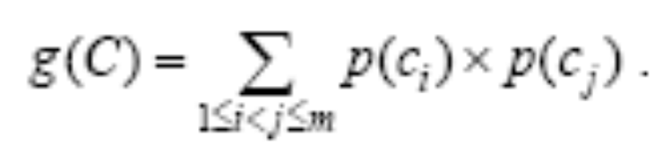

高性能特征选择算法的设计步骤
第1 步:设计类别分布函数g(C):
C= 表示类别的集合,C 的类别分布p(C)=(p(c1),p(c2),…,p(cm)),定义g(C)如下:
第2 步:计算条件分布,即在条件T 下的类别分布:
m
{c_{i}}_{i=1}

Slide 24
第3 步:得到特征选择函数(记作KG(t)):
计算分布与给定T 时的条件分布之差:
上式满足基本约束条件TCC,
构造的特征选择函数.

Slide 25
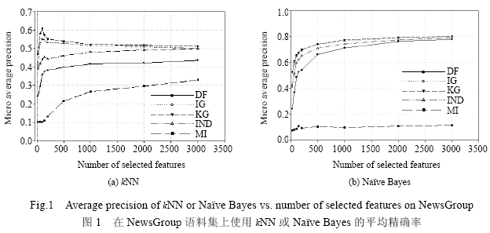
实验分析

Slide 26
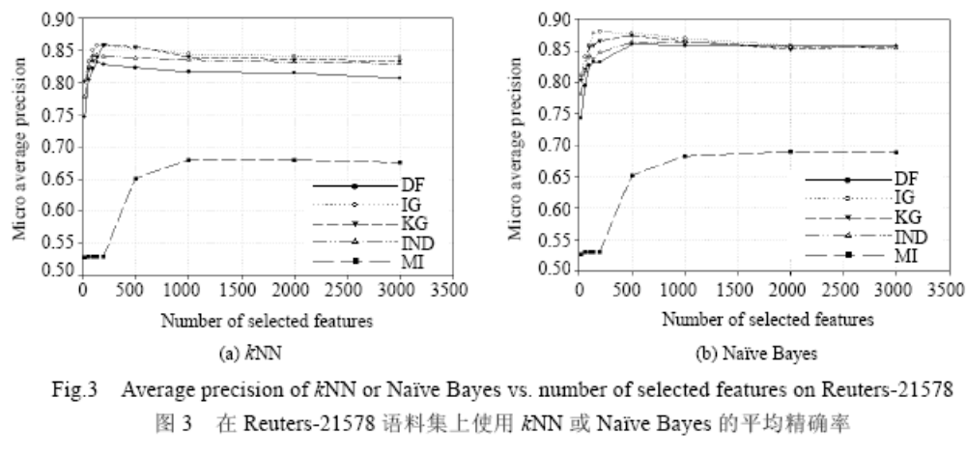

Slide 27
结 论
特征选择是选择部分最有区分类别能力的特征,本文基于T 和C 的关系给出了特征的区分类别能力的一个解释,并由此提出了一种构造高性能特征选择的通用方法,依此方法构造了一个新的特征选择函数KG.分析发现,IG 和KG 完全满足该构造方法

Slide 28
Thanks~

